Slide 1
Обзор симуляторов сетей Петри и их использование для анализа компьютерных сетей
Пермский государственный национальный исследовательский университет
Научно-исследовательская работа
Выполнила:
студентка 3 курса
группы ПМИ-1
Семеновых Анна
Научный руководитель:
к.ф.-м.н., доцент
Е. Б. Замятина
Пермь, 2015

Slide 2

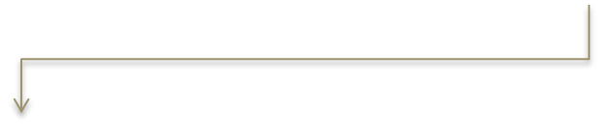
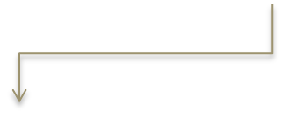

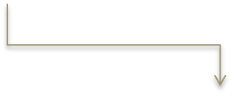
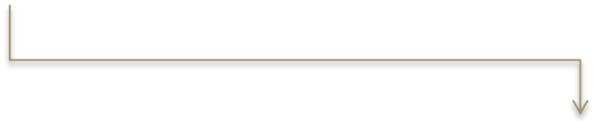




Актуальность
<number>/13
Компьютерные сети
Промышленность
Бизнес
Наука
Обычная жизнь
Другие сферы

Slide 3
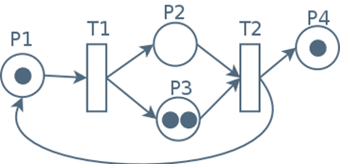
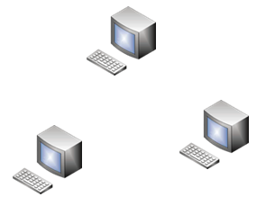

Цель
<number>/13
Изучение возможностей моделирования компьютерных сетей с помощью сетей Петри, а также анализ различных симуляторов сетей Петри для реализации задачи расширения функционала построенного графического редактора и дальнейшей разработки редактора для трансформации моделей.
Трансформация
Анализ
Оценка, изменение

Slide 4
<number>/13
Задачи
Изучить возможности моделирования систем с помощью сетей Петри;
Рассмотреть свойства и методы анализа сетей Петри;
Сделать обзор симуляторов сетей Петри;
Выдвинуть критерии сравнения и сравнить рассмотренные симуляторы;
Проанализировать достоинства и недостатки симуляторов.

Slide 5
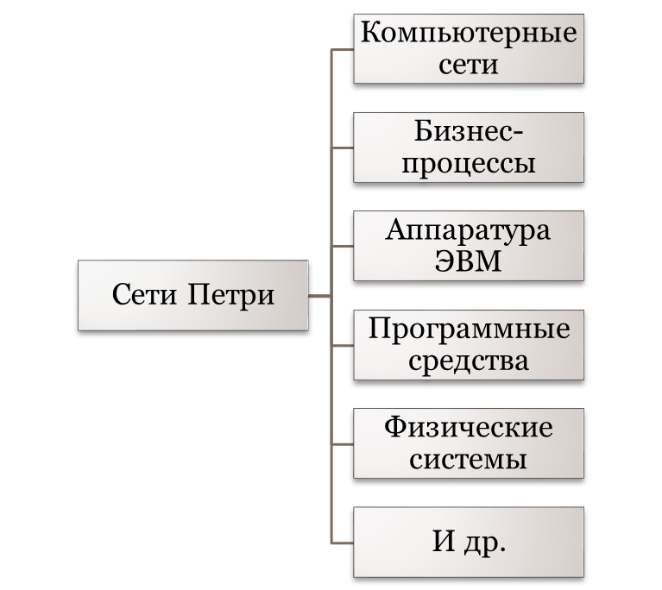
Моделирование с помощью сетей Петри
<number>/13
Параллельные и распределенные системы

Slide 6
Свойства сетей Петри
<number>/13
Безопасность
  (возникновение условия в системе)
Ограниченность
  (ограничение на объем буфера)
Сохранение
  (задача распределения ресурсов)
Активность
  (задача нахождения тупиков)
Достижимость
  (передача сообщений между узлами)

Slide 7
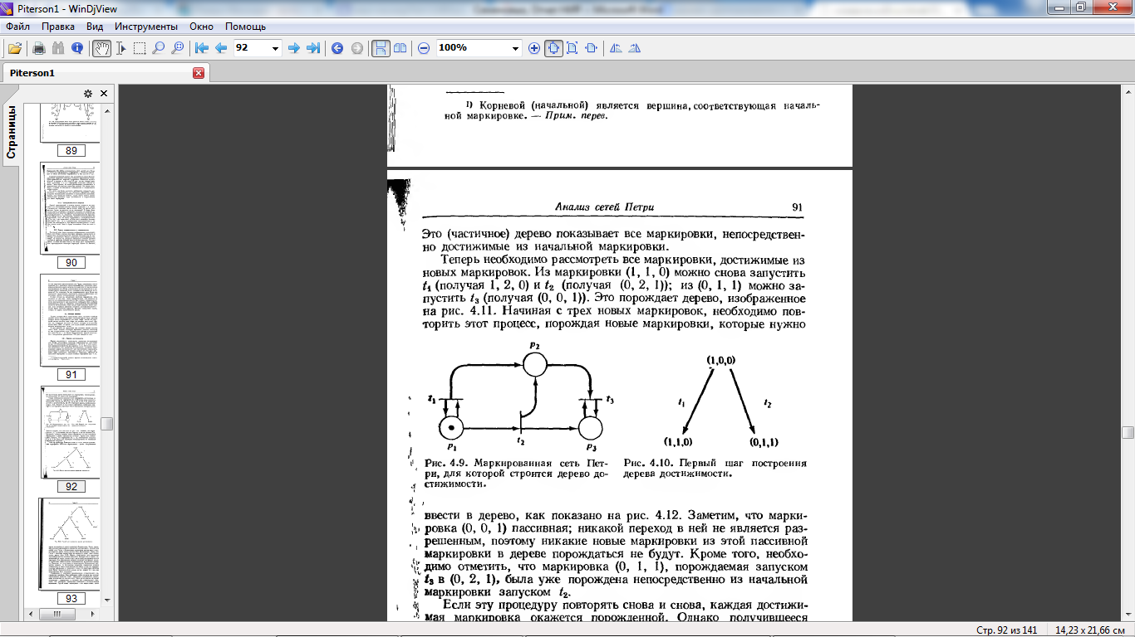
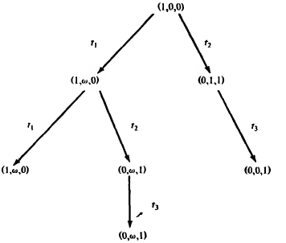
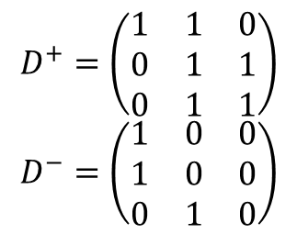
Анализ сетей Петри
<number>/13

Slide 8
Критерии сравнения
<number>/13
Удобство построения и представления сетей Петри в графическом редакторе
Визуализация процесса моделирования
Ручной запуск переходов в процессе моделирования
Наглядное отображение результатов анализа и моделирования сетей Петри
Использование различных видов сетей Петри
Стоимость системы
Дополнительные возможности (многоплатформенность)

Slide 9
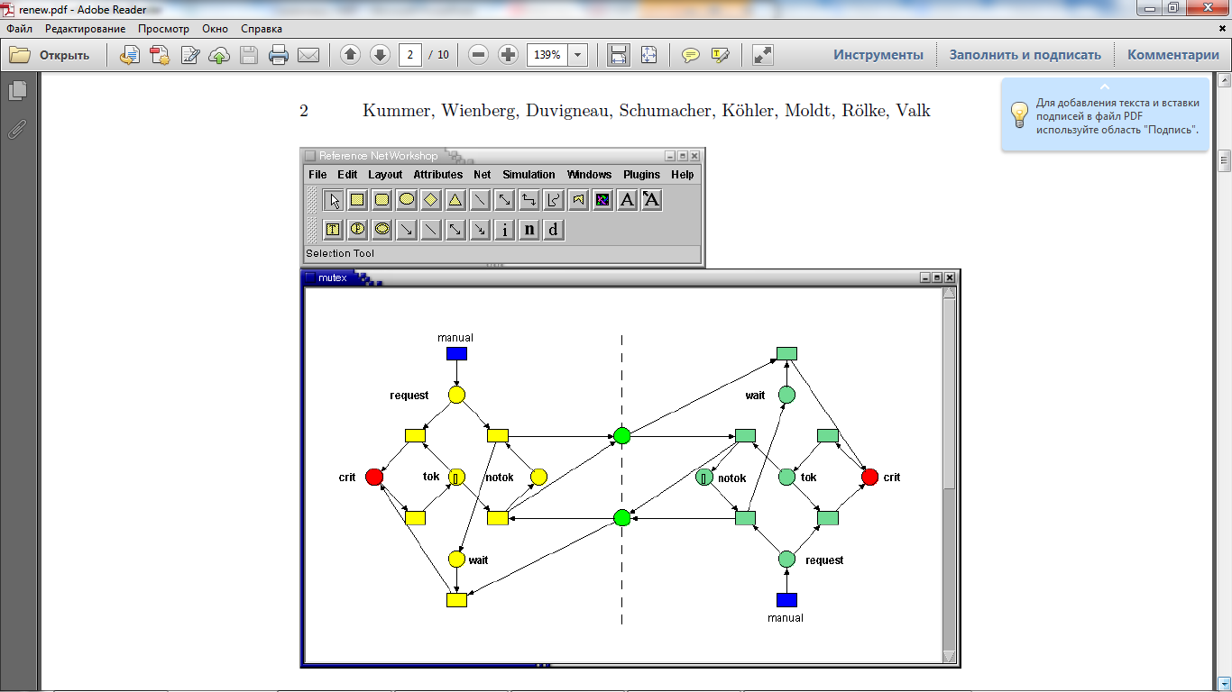
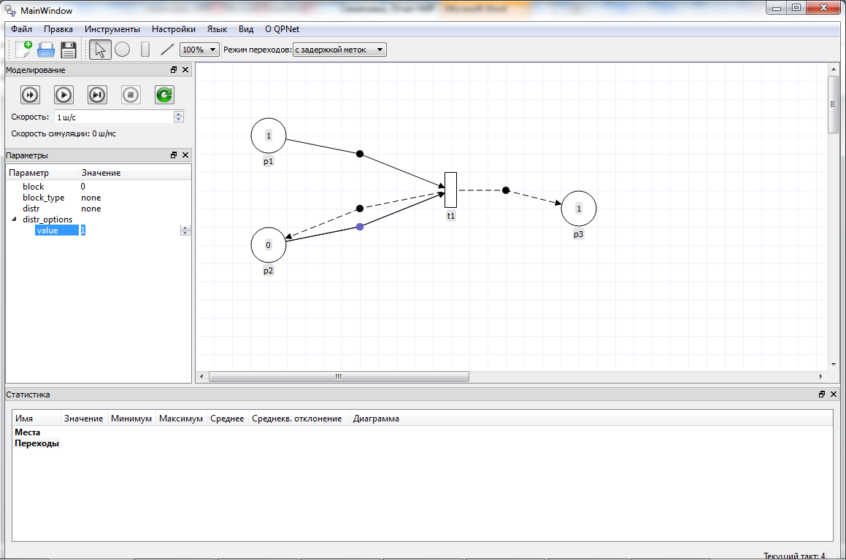
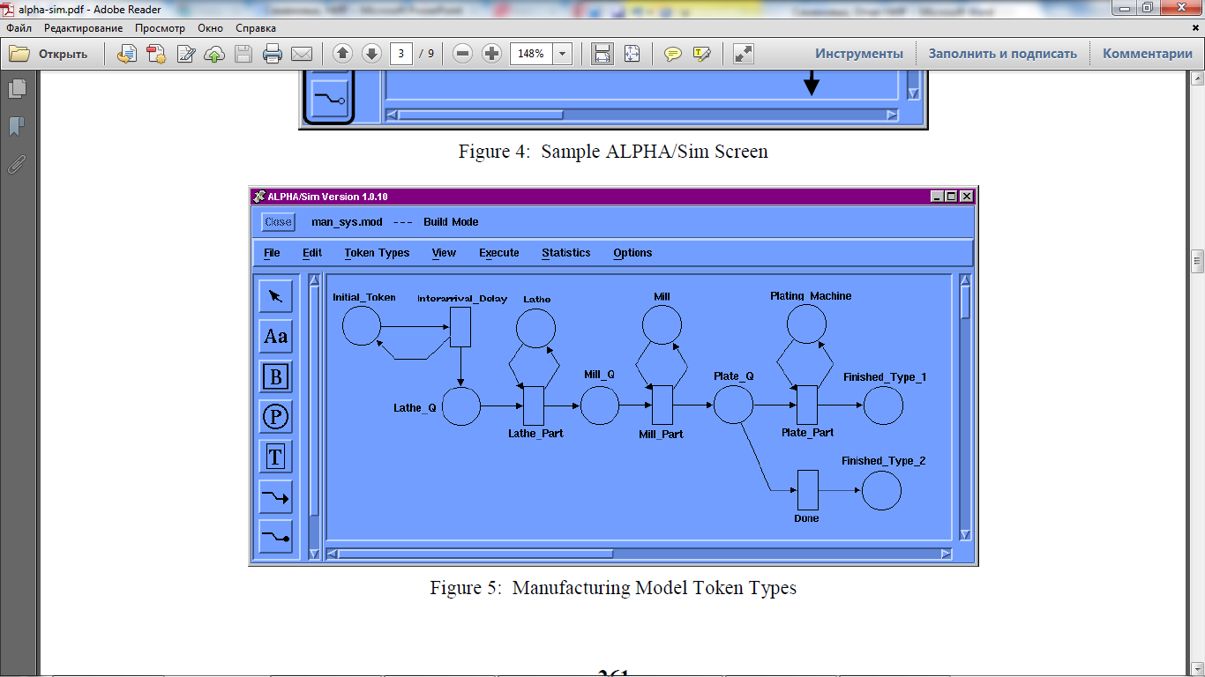
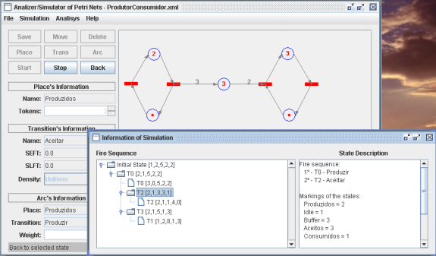
Обзор симуляторов сетей Петри
<number>/13
Alpha/Sim
JSarp
QPNet
Renew

Slide 10
Сравнительная таблица
<number>/13
Критерии сравнения | Alpha/Sim | JSarp | QPNet | Renew
Удобство построения | + | + | + | +
Удобство представления | + | + | + | +
Визуализация процесса моделирования | + | + | + | +
Ручной запуск переходов | - | + | - | +
Наглядное отображение результатов анализа | + | + | - | -
Использование различных видов сетей Петри | + | - | + | +
Бесплатное распространение | - | + | + | +
Дополнительные возможности | Кроссплатформенность Пользовательские функции | Кроссплатформенность | Кроссплатформенность | Кроссплатформенность Возможность использования Java

Slide 11
Выводы
<number>/13
Для реализации наиболее полного анализа сетей Петри в построенном редакторе в системе TriadNS необходимо:
Реализовать функции проверки свойств сетей Петри;
Реализовать возможность ручного управления процессом симуляции;
Реализовать проверку свойств сетей Петри методом построения дерева достижимости.

Slide 12
Итоги
<number>/13
Изучены возможности моделирования систем с помощью сетей Петри;
Рассмотрены свойства сетей Петри: безопасность, ограниченность, активность, сохранение, достижимость;
Рассмотрен метод построения дерева достижимости для анализа сетей Петри;
Сделан обзор симуляторов Alpha/Sim, JSarp, QPNet, Renew и произведено их сравнение по выдвинутым критериям.

Slide 13
Спасибо за внимание!
<number>/13

